Slide 1
云计算系统架构及应用
云存储
Notes:
章节过渡屏

Slide 2
00
综 述
01
任务1 直连存储系统DAS
DAS概述
DAS连接
DAS管理
DAS优缺点
02
任务2 存储区域网络SAN
SAN概述
SAN组网方式
FC SAN
IP SAN
03
任务3 网络附属存储NAS
NAS概述
集群NAS
NAS系统架构
NAS系统组成
Notes:
时间：1min（教师讲解）

Slide 3
综 述
Notes:
章节过渡屏

Slide 4
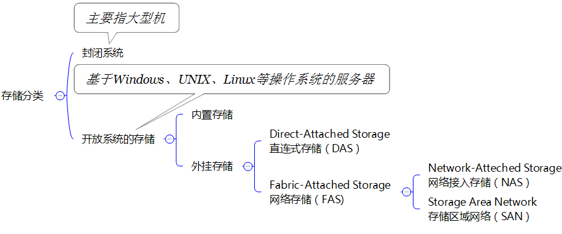
存储分类
Notes:
2min（教师讲解）
根据服务器类型分为：封闭系统的存储和开放系统的存储， 封闭系统主要指大型机，开放系统指基于Windows、UNIX、Linux等操作系统的服务器； 开放系统的存储分为： 内置存储外挂存储 外挂存储根据连接的方式分为： 直连式存储（Direct-Attached Storage，简称DAS）网络化存储（Fabric-Attached Storage，简称FAS）； 网络化存储根据传输协议又分为： 网络接入存储（Network-Attached Storage，简称NAS）存储区域网络（Storage Area Network，简称SAN）

Slide 5
任务1 直连存储系统DAS
Notes:
章节过渡屏

Slide 6
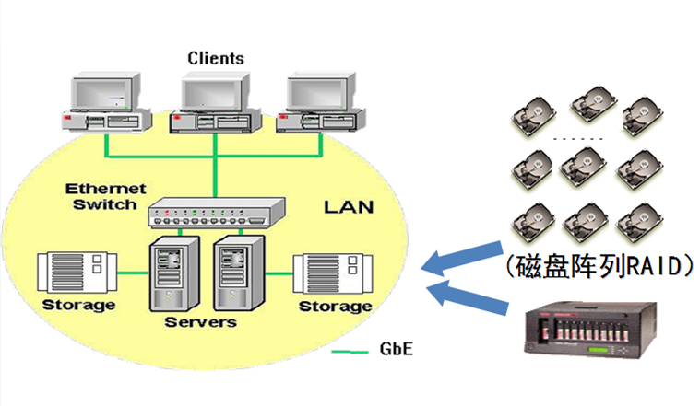
DAS概述
直连存储系统：是指将存储设备通过SCSI接口直接连接到一台服务器上使用。
Notes:
2min（教师讲解）

Slide 7
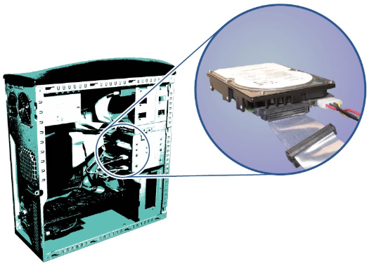
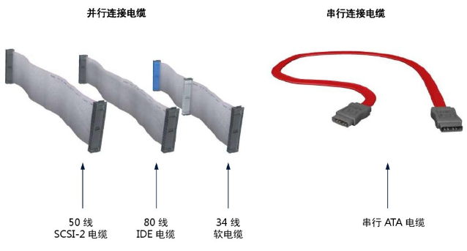
DAS连接方式
内部连接：ATA(IDE)和SATA（主要用于内部总线）、SCSI（并行--主要用于内部总线）
Notes:
2min（教师讲解）

Slide 8
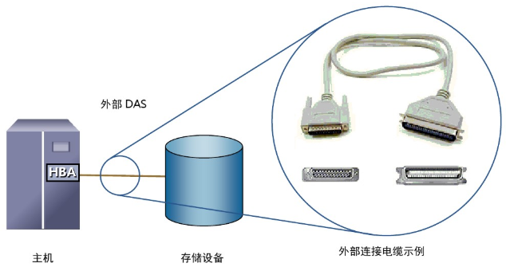
DAS连接方式
外部连接：SCSI（串行—外部总线）、Buss和Tag（用于外部大型机、ESCON和FICON前身）
Notes:
2min（教师讲解）

Slide 9
DAS管理
内部管理
主机提供
通过服务器和操作系统单独管理
外部管理
基于阵列的管理
磁盘分区（卷管理）
文件系统布局
数据寻址
可用性-多路径I/O
降低管理数据和存储基础架构的总体拥有成本
Notes:
3min（教师讲解）

Slide 10
DAS优缺点
优点
适用于本地数据资源调配
在小型环境中可快速部署
易于在简单的配置中部署
可靠性
低资金开支
低复杂性
面临挑战
必须直接连接主机
数据传输速度可能下降
CPU拥塞、缓存、多路径
可扩展性有限
主机的连接端口数
可寻址的磁盘数
距离限制
需要停机才能进行维护
Notes:
2min（教师讲解）

Slide 11

问答题
外置存储器设备通过哪些接口连接到应用服务器上？
Notes:
2min（学生回答问题）

Slide 12
任务2 存储区间网络SAN
Notes:
章节过渡屏

Slide 13
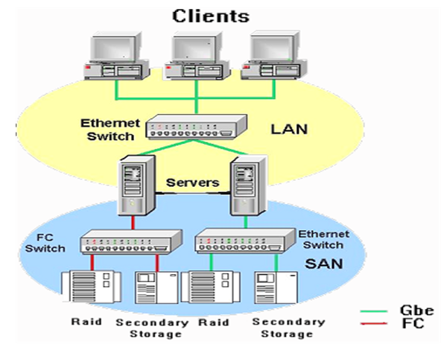
SAN概述
存储区间网络： (Storage Area Network)是一种通过网络方式连接存储设备和应用服务器的存储架构，这个网络专用于主机和存储设备之间的访问。
Notes:
2min（教师讲解）
存储区间网络概念： (Storage Area Network)是一种通过网络方式连接存储设备和应用服务器的存储架构，这个网络专用于主机和存储设备之间的访问。

Slide 14
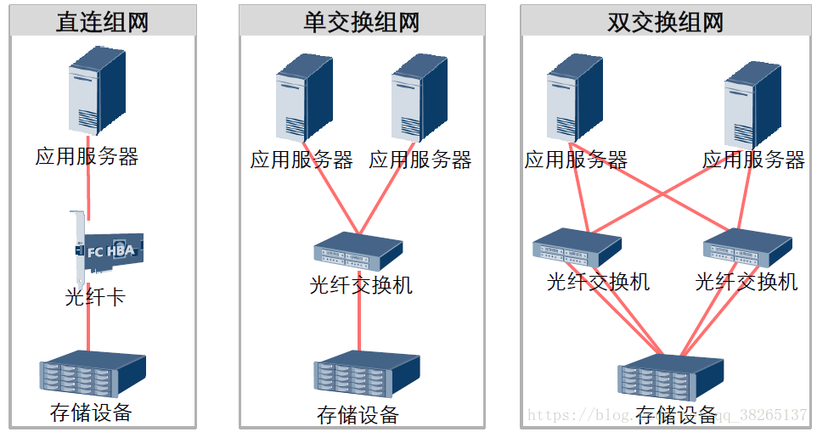
SAN组网方式
Notes:
2min（教师讲解）
三种组网方式：直连组网
单交换组网
双交换组网

Slide 15
SAN存储特点
业务高性能
集中、远程、灵活的管理
存储资源动态共享
不占用业务网络资源
高扩展性
兼容SCSI存储设备
Notes:
2min（教师讲解）

Slide 16
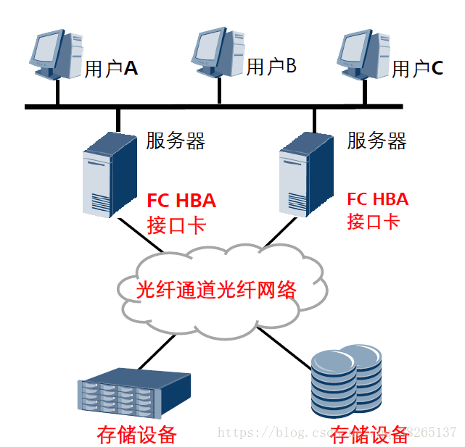
FC SAN
存储区域网—光纤通道（FC）
以光纤通道构建存储网络
优势
存储容量很大
性能好
数据可以共享
支持异构平台
劣势
投资较高
Notes:
5min（教师讲解）

Slide 17
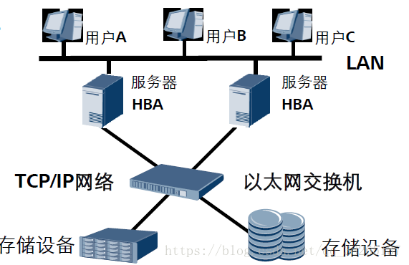
IP SAN
以TCP/IP协议为底层传输协议，采用以太网作为承载介质构建起来的存储区域网络架构。
优势
接入标准化
传输距离远
可维护性好
带宽扩展方便
面临挑战
数据安全性、TCP负载、块数据传输
Notes:
5min（教师讲解）

Slide 18
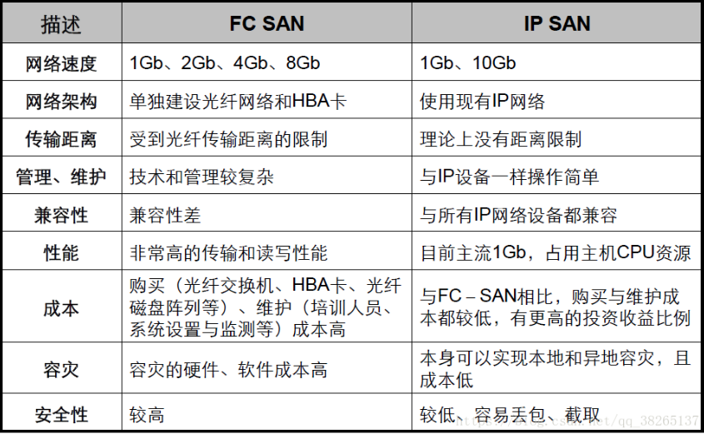
FC-SAN与IP-SAN对比
Notes:
3min（教师讲解）

Slide 19
问答题
SAN支持哪些协议？
Notes:
2min（学生回答问题）
SCSI和IP协议

Slide 20
任务3 网络附属存储NAS
Notes:
章节过渡屏

Slide 21
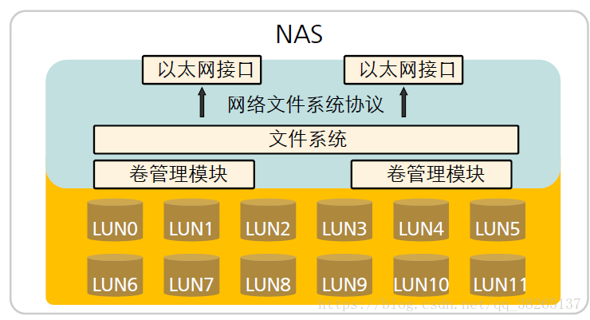
NAS概述
网络附加存储：NAS （Network Attached Storage）是一种将分布、独立的数据进行整合，集中化管理，以便于对不同主机和应用服务器进行访问的技术。
Notes:
3min（教师讲解）
存储区间网络概念： (Storage Area Network)是一种通过网络方式连接存储设备和应用服务器的存储架构，这个网络专用于主机和存储设备之间的访问。
SAN组件介绍：存储阵列设备、光纤交换机、主机总线设配卡、光纤线缆

Slide 22
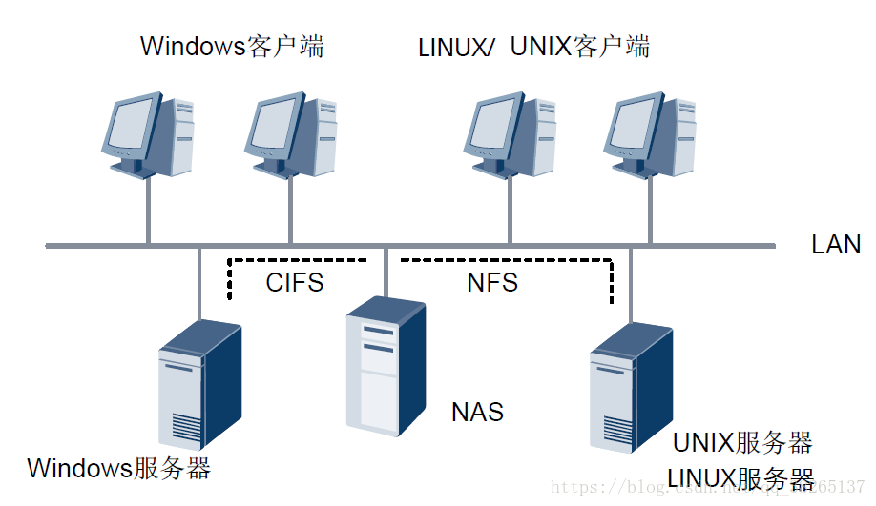
NAS网络拓扑
Notes:
2min（教师讲解）
网络基础架构上的共享存储；

Slide 23
集群NAS
集群技术
定义：集群是由一组相互独立的服务器组成，对外表现为单一服务器，提供高可靠性服务。
特点：
统一命名
高可靠性
性能扩展
共享数据空间
Notes:
2min（教师讲解）

Slide 24
集群NAS
优点
可靠性
故障切换快速；双控模式采用Active-Active模式，集群单个节点故障不影响业务。
高性能
引擎架构可扩展；共享存储设备；文件系统位于存储侧，读取速度快。
可扩展性
多层面提供扩展优势：NAS机头，存储容量；支持在线扩展。
易用性
支持统一存储；通用操作系统易于管理。
Notes:
2min（教师讲解）

Slide 25
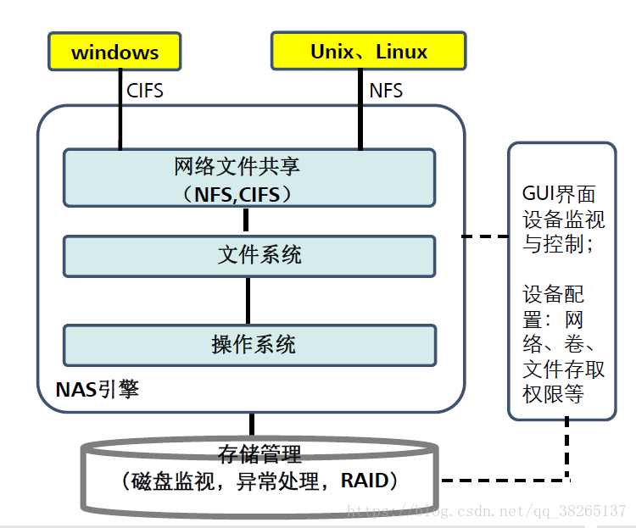
NAS系统架构
Notes:
3min（教师讲解）

Slide 26
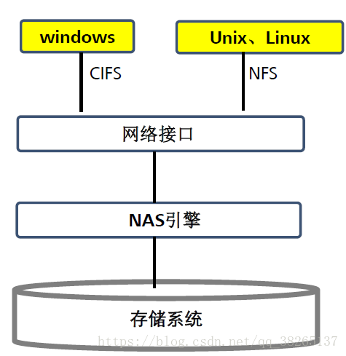
NAS系统组成
NAS引擎
提供文件系统，以及承载文件系统、各种前端协议的操作系统
网络接口
提供用户交互的网络协议：NFS、CIFS
存储系统
主要技术是RAID、SCSI、SAS、FC等技术
Notes:
3min（教师讲解）

Slide 27
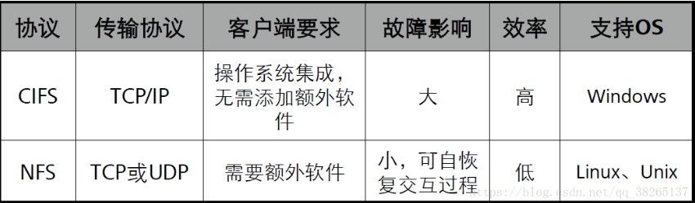
CIFS协议和NFS协议
Notes:
2min（教师讲解）

Slide 28
问答题
NAS支持哪些协议？
Notes:
2min（学生回答问题）
NFS、CIFS、FTP、HTTP协议

Slide 29
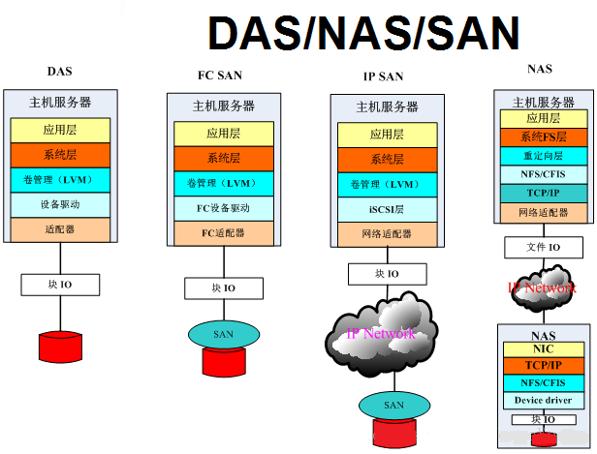
总述
DAS存储一般应用在中小企业，与计算机采用直连方式，NAS存储则通过以太网添加到计算机上，SAN存储则使用FC接口，提供性能更加的存储。NAS与SAN的主要区别体现在操作系统在什么位置，如图所示。
Notes:
3min（教师讲解）

Slide 30
谢谢观看
Thank All for watching

